Slide 1
單向赫序函數
前言
赫序函數的攻擊法
信息摘要MD5
信息摘要MD4
安全赫序函數(SHA)

Slide 2
前言
對任意長度的明文m，經由赫序函數h可產生固定長度的赫序值h(m)
赫序值在對明文鑑定或是數位簽名上都是非常必要的工具
赫序值（函數值）可視為對明文的一種”指紋” (Finger print)或是”摘要”(Digest)。所以對赫序值的數位簽名就可視為對此明文的數位簽名，因此亦可提高數位簽名的效率

Slide 3
使用在數位簽名上的赫序函數必須滿足：
  (1)赫序函數必須對任意長度的明文，產生固定長度的赫序函數值
  (2)對任意的明文m，赫序值h(m)可借由軟體或硬體很容易的得到
  (3)對任意的赫序值x，要找到一個明文m與之對應，即x=h(m)在計算上是不可行的
  (4)對一個明文m₁，要找到另一個不同的明文m₂ ，而且具有相同的赫序值h(m₁)=h(m₂)，在計算上是不可行的
  (5)要找到任意一對不同的明文(m₁,m₂) ，而且具有相同的赫序值h(m₁)=h(m₂)， 計算上是不可行的

Slide 4
  (1)和(2)是單向赫序函數的特性
  (3)和(4)是對使用赫序值的數位簽名方法所做的安全性保障，否則攻擊者可以由已知的明文及相關數位簽名來任意偽造對其他明文的數位簽名
  (5)防止所謂”生日攻擊法”的攻擊
弱赫序函數(Weak Hash Function)：滿足條件(1)～(4)
強赫序函數(Strong Hash Function)：滿足條件(1)～(5)

Slide 5
Rabin 簡單的赫序函數：(1978)
  將明文M分成固定長度64 bit的明文塊(Block)，令為m₁,m₂,...,m_{N}，使用DES對每一明文塊陸續加密：
  令h₀=初始值
  ...
  h_{i}=E_{mi}(h_{i-1}) or f(m_{i},h_{i-1})
  G=h_{N}=赫序值
  （G是一個64 bits的赫序值）

Slide 6
赫序函數的攻擊法
生日攻擊法
  表面看，使用簽名密匙簽署64位元長的赫序值似乎足夠安全，因為攻擊者若意圖偽造明文M的簽名，他必需試著找到另一個對應的明文M′，而且具有h(M)= h(M′)的特性，如此，偽造者可以用矇混的手法要求簽署人簽署明文M′，以達偽造目的
  到底要尋找多少明文，才能找到這個對應的M′？
  即，若一個函數可能n個函數值，且已知一函數值 h(x)，我們任意選k個任意數做為函數的輸入值
  問：到底k必須要多大才能保證至少找到一個輸入值y，且h(x)=h(y)的機率大於1/2？

Slide 7
  討論１
  對任意y，能夠滿足h(x)=h(y)的機率是1/n
  所以， h(x) ≠h(y)的機率是1-1/n
  k個都沒有一個滿足h(x)=h(y)的機率是
  (1-1/n)^{k}
  至少有一個y，滿足h(x)=h(y)的機率是
  1-(1-1/n)^{k}
  令a=1/n，依二項式定理：
  (1-a)^{k}=1-ka+k(k-1)*a² /2-…
  n→∞(即a→0)，(1-a)^{k} → 1-ka
  所以， 1-(1-1/n)^{k} →1-(1-ka)=ka=k/n >1/2
  則 k>n/2

Slide 8
  即64位元，偽造者至少需提供嘗試2⁶³對明文才能有大於1/2的成功機率，但事實不是如此，用生日攻擊法只需2³²
  討論２ 生日似非而是(Birthday paradox)
  到底k要多大，才能在k個人中，能至少找到二個人有同天生日的機率大於1/2？
  k個人的生日排列總數是365^{k}
  k個人都不同生日的排列數N=P(365,k)=365!/(365-k)!
  機率為Q(365,k)=365!/(365-k)!/365^{k}
  k個人中，能至少找到二個人有同一天生日的機率
  Pr(365,k)=1-Q(365,k)

Slide 9
  k=23 pr(365,23)=0.5073 > 1/2
  k=100 pr(365,100)=0.9999
  k≅1.18n^{0.5} = 1.18 * 365^{0.5} = 22.54 ≅23人
  若針對k人中的某一人，其它的人跟它生日同一天的機率很小
  但若不限某特定生日，任何二人生日同一天，機率就很大
生日似非而是
  Pr(n,k)=n個元素中任意選出k個（可重覆選），此k個中至少二個相同的機率
  選出的所有可能:n^{k}

Slide 10
  k個都不同的排列數N=n!/k!
  k個都不同的機率Q(n,k)=(n!/k!)/n^{k}
  Pr(n,k)=1-Q(n,k)=1-n!/(k!n^{k})
  =1-n*(n-1)*…*(n-k+1)/n^{k}
  =1-(n-1)/n*…*(n-k+1)/n
  =1-(1-1/n)*(1-2/n)*…*(1-(k-1)/n)
  ≥1-e^{(-1/n)} * e^{(-2/n)} … * e^{(-(k-1)/n)}
  (因x ≥ 0，1-x≤ e^{-x}，1-1/n ≤ e^{-1/n} )
  =1- e^{-(1+…+k-1)/n}
  ⁼ 1- e^{-k(k-1)/(2n)}
  若1- e^{-k(k-1)/(2n)} =1/2 ⇒ Pr(n,k) ≥ 1/2

Slide 11
  1- e^{-k(k-1)/(2n)} =1/2
  ⇒e^{k(k-1)/(2n)} =2
  ⇒k(k-1)/(2n)=ln 2
  k→∞⇒k(k-1) →k²
  因此，k=(2n ln 2)^{0.5}
  ≈1.18 n^{0.5}
  ≈n^{0.5}
  生日似非而是的引申
    X，Y分別表示二個集合，均由n(2⁶⁴)個元素中，任意選出（可重複）k (2³²)個元素如{x₁,x₂,…,x_{k}}, {y₁,y₂,…,y_{k}}
  R(n,k)：二個集合中至少一對值相同的機率

Slide 12
    已知x₁∈X
    則Pr(y₁=x₁)=1/n ， Pr(y₁≠x₁)=1-1/n
    Pr(∀y∈Y,y≠x₁)=(1-1/n)^{k}
    Pr(沒有Y和X相同)=((1-1/n)^{k})^{k} =(1-1/n)^{k2}
    因此，R(n,k)=1-(1-1/n)^{k2}
  (因x ≥ 0，1-x≤ e^{-x} ， 1-1/n ≤ e^{-1/n} )
    R(n,k) ≥1-(e^{-1/n} )^{k2} =1- e^{-k2/n}
    若1- e^{-k2/n} =1/2 ⇒ R(n,k) ≥ 1/2
    1- e^{-k2/n} =1/2 ⇒ e^{-k2/n} =1/2 ⇒e^{k2/n} =2
    ⇒k²/n =ln 2
    ⇒k =(n ln 2)^{0.5} ≈0.83 n^{0.5} ≈ n^{0.5}
    n=365 ⇒k ≈ 16

Slide 13
Yuval的生日攻擊法
  假設簽署者將對64 bits的赫序值，使用其簽名密鑰簽名
  (1)偽造者先產生一份簽署者將會同意簽署的明文。再根據這份明文在寫法上或格式上略做變動（例如：在文字之間插入某些的空格鍵，或使用意義相同，但詞句不同的語句）產生一組有同樣意思的明文組合，其明文數目是2³² space→space+backspace+space
  return前加１個space或２個space
  偽造者另外產生一份意圖偽造簽名的明文。再使用同樣的方法，依據這份明文略做變動，產生一組有同樣意思的明文組合，其明文數目是2³²

Slide 14
  (2)在這二組各含2³² 份明文中，找出一對明文具有相同的赫序值，根據前面所討論的”生日似非而是”理論，能找到這一對明文的機率是非常大的。若沒找到，那麼再設法增加每組中的明文數目直到找到為止
  (3)偽造者用第一組中找到的明文，亦就是可以被簽署者接受的明文，要求簽名。這個數位簽名可以被用來偽造當做是第二組中找到的明文的數位簽名。
結論：針對生日攻擊法，使用64位元赫序函數是不夠安全的。

Slide 15
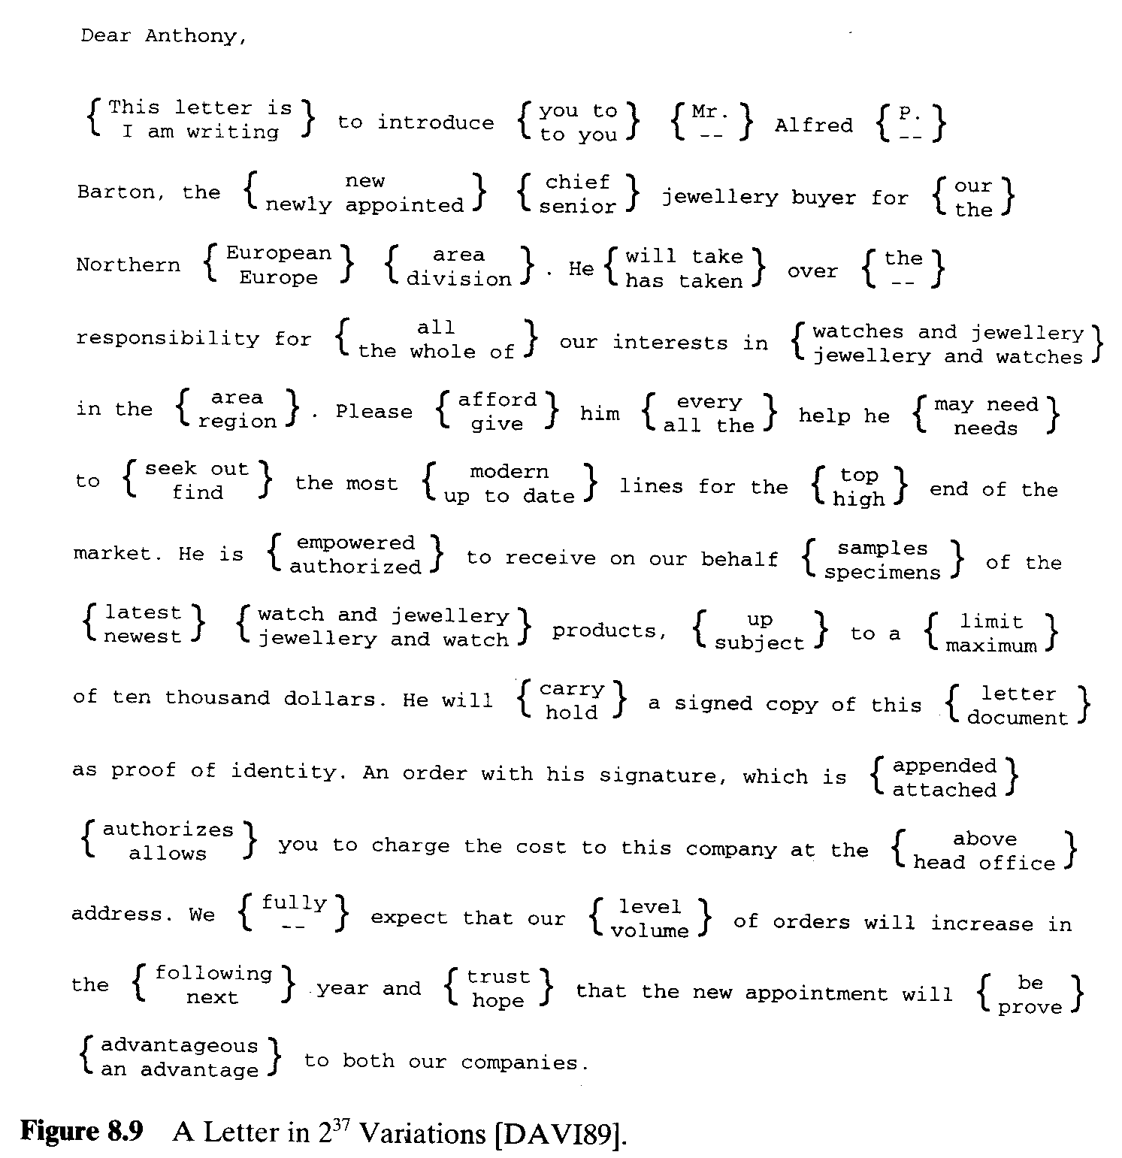

Slide 16
中途相遇攻擊法：
  這種攻擊法讓攻擊者可以僅僅根據一對的明文及數位簽名，來任意偽造其他明文的數位簽名
  (1)根據已知數位簽名的明文，先產生赫序函數值G
  (2)再根據意圖偽造簽名的明文，將之分成每塊64位元長的明文塊， Q₁Q₂…Q_{N-2}
  (3)計算出h_{i}=E_{Qi}(h_{i-1}), 1≤i≤N-2
  (4)任意產生2³²個不同的X，對每一個X，對每一個X計算E_{X}(h_{N-2}) 。同樣的，任意產生2³² 個不同的Y。對每一個Y計算D_{Y}(G)，D是相對應E的解密函數
  (5)根據生日似非而是理論，有很大的機率可以找到一對X及Y滿足E_{X}(h_{N-2}) = D_{Y}(G)

Slide 17
  (6)重新形成一個新的明文： Q₁Q₂…Q_{N-2}XY，這一個新的明文其赫序序函數值將是G
  h₁= E_{Q1}(h₀)
  h₂= E_{Q2}(h₁)
  …
  h_{N-2}= E_{QN-2}(h_{N-3})
  h_{N-1}=D_{Y}(G)=E_{X}(h_{N-2})
  h_{N}=G=E_{Y}(D_{Y}(G))
  因此，使用已知的數位簽名可用來偽造新的明文之簽名

Slide 18
信息摘要MD5
MD5 是麻省理工學院教授Rivest設計的，是由MD4加以改良而來
MD5 可以輸入任意長度的明文位元，產生128位元的摘要
任意長度的明文首先需要添加位元數目，使總長度與448位元在模512中同餘(亦即長度≡448 mod 512)，添加位元的方法是除了第一個位元是”１”外，其餘皆為”０”。再將真正明文的長度以64位元的表示法附加於前面已增添過的明文後，此時的明文長度正巧是512位元的倍數

Slide 19
512 + 512 + … +
448 (10...0添加位元)+64(原明文的長度)
MD5 內所有的基本運算都是以32位元的字節為運算單元（即採用32位元的運算器）
一份經過添加位元處理過的明文，以512位元為一單元，分成L份明文塊Y₀,Y₁,…,Y_{L-1}，MD5 是對每一明文塊做反覆處理(見圖示)
4個32位元的暫存器(Register)，4*32=128(有固定的初始值) ，對512位元的明文塊再分成16份，每份為32位元子明文塊，分別為M(0)...M(15)
MD5 主要4個回合(Round)非常類似的運算，每個回合更包括了16個類似的步驟

Slide 20
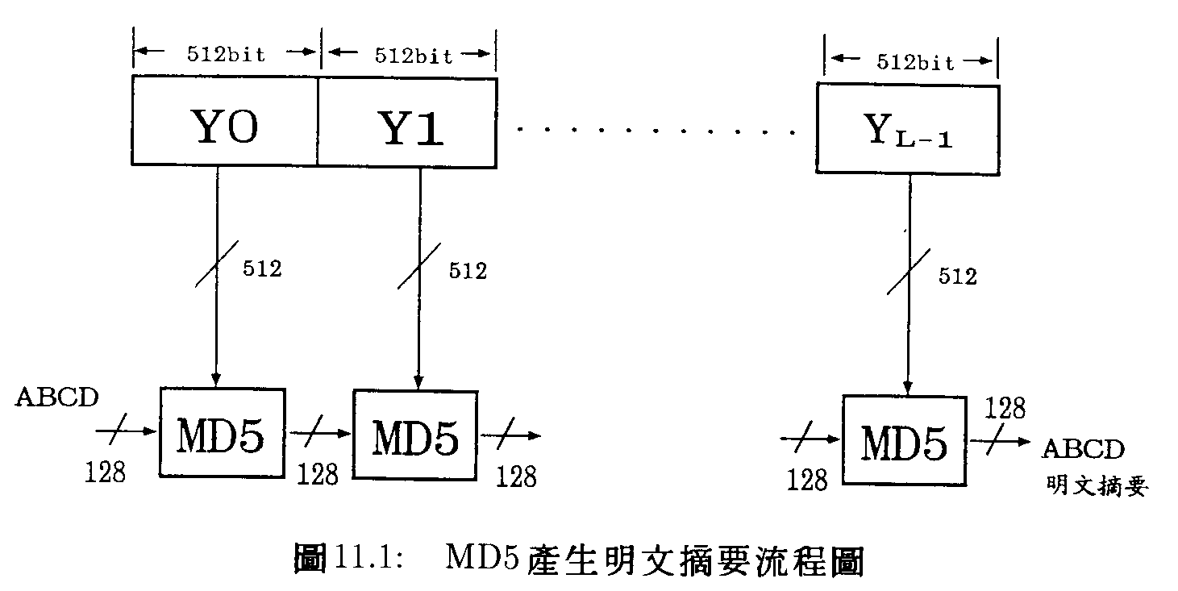

Slide 21
  第一回合
  FF(A,B,C,D,M(0),7,0xd76aa478)
  FF(D,A,B,C,M(1),12,0xe8c7b756)
  ...16步
  第二回合
  GG(A,B,C,D,M(1),5,0xf61e2562)
  GG(D,A,B,C,M(6),............)
  ...16步
  第三回合
  HH(A,B,C,D,M(5),4,0x........)
  HH(D,A,B,C,M(8),11,0x.......)
  ...16步

Slide 22
  第四回合
  II(A,B,C,D,M(0),6,0x........)
  II(D,A,B,C,M(7),10,0x.......)
  ...16步
  其中,
  FF(A,B,C,D,M(k),S,T(i))：
  A←B+((A+F(B,C,D)+M(k)+T(i))<<< S
  <<<：向左循環移位
  GG(A,B,C,D,M(k),S,T(i))：
  A ← B+((A+G(B,C,D)+M(k)+T(i))<<< S
  HH,II類似

Slide 23
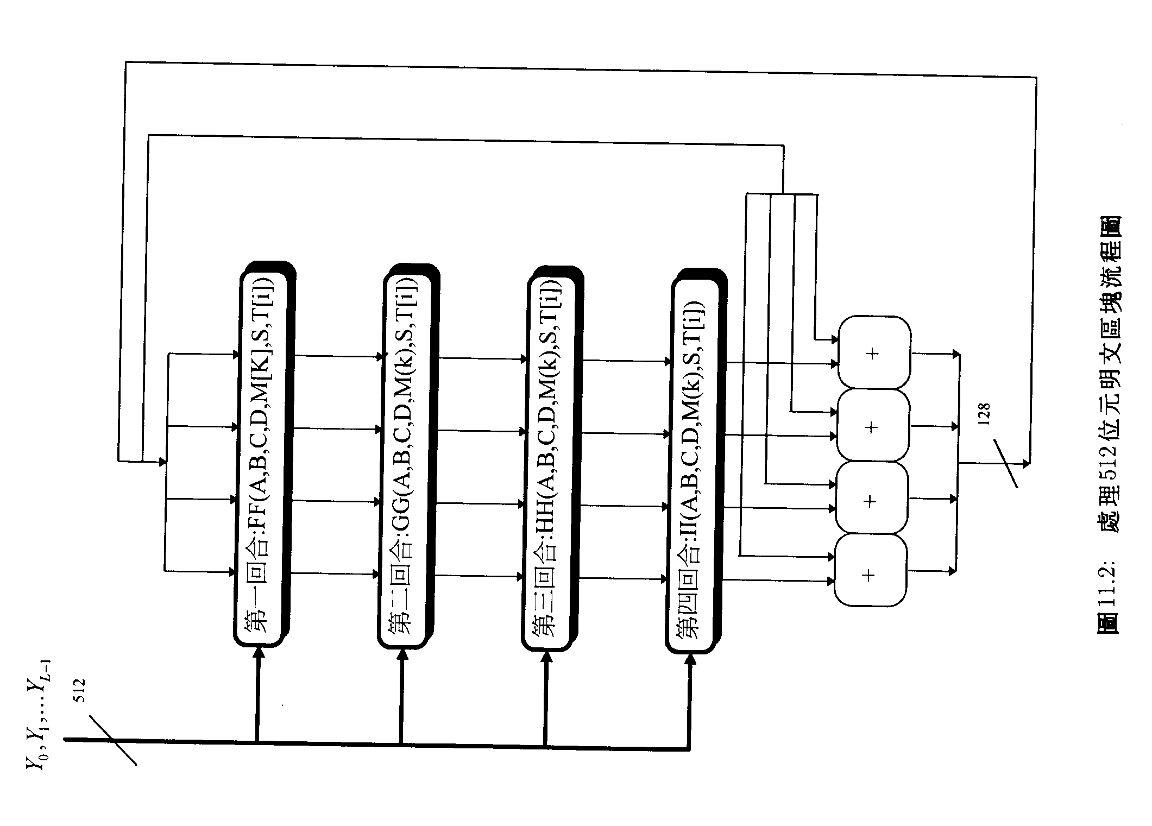

Slide 24
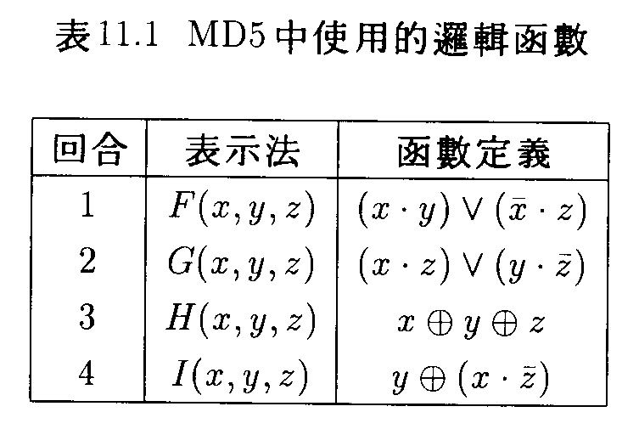
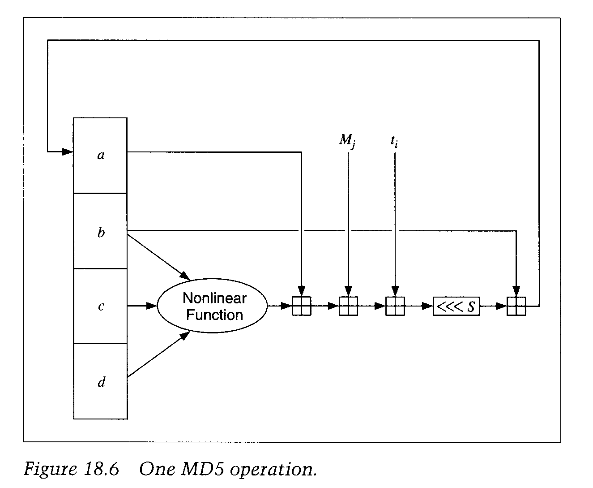
′+′：mod 2³²的模運算

Slide 25
  當第一回合中的第一步驟開始處理時，A，B，C，D記錄器中的值先複製到另外４個記錄器， AA，BB，CC，DD這４個值將在第４回合的最後一個步驟與相關的A，B，C，D相加
  在每一步驟的操作中都是將A，B，C，D中三個記錄器中的資料以非線性的操作方式處理，此結果再與512 bit明文塊中的一塊32位元子明文塊M(k)及一固定數T(i)相加
  再將結果向左循理移動S位，再與某一記錄器中資料相加
  最後的32位元結果將重新存入A，B，C，D中的一個記錄器中
  常數T(i)=2³²*abs(sin(i)) ， i是弧度

Slide 26
  第四回合最後一步驟的A，B，C，D輸出，將分別與AA，BB，CC，DD記錄器中數值相加，其結果將成為處理下一個512位元明文塊時記錄器A，B，C，D的初始值
  當完成了最後一個明文塊運算時，A，B，C，D中的數值就是最後的赫序函數值

Slide 27
信息摘要MD4
RFC（Request For Comments）1186
R.Rivest，MIT Lab for Computer Science，Oct，1990，添加位元方式同MD5
一份經過添加位元處理過的明文，以512位元為一單元，分成L份明文塊Y₀,Y₁,…,Y_{L-1}
MD4 是對每一明文塊做反覆處理(圖如MD5)

Slide 28
三種邏輯運算函數
    f(x,y,z)=(x∧y)∨(¬x∧z)
    g(x,y,z)=(x∧y)∨(x∧z)∨(y∧z)
    h(x,y,z)=x⊕y⊕z
對512位元的明文塊再分成16份，每份為32位元的子明文塊，分別為M(0),M(1),...,M(15)
三個回合，每回合16個步驟
  第一回合：
  [A B C D i S]：A=(A+f(B,C,D)+X[i])<<< S
  如[A B C D 0 3]
  [D A B C 1 7]
  …
  [B C D A 15 19]

Slide 29
  第二回合：
    [A B C D i S]：A=(A+g(B,C,D)+X(i)+0x5A827999)<<< S
  如 [A B C D 0 3]
  [D A B C 4 5]
  …
  [B C D A 15 13]
  第三回合：
    [A B C D i S]：A=(A+h(B,C,D)+X(i)+0x6ED9EBA1)<<< S
    如 [A B C D 0 3]
  [D A B C 8 9]
  …
  [B C D A 15 15]

Slide 30
MD5和MD4的不同點：
  (1)MD4 只有三個回合的運算，而MD5多了一個回合
  (2)MD4 的第一個回合中沒有使用到常數T[i]
  第二回合中的每一步驟使用相同的一個常數
  第三回合中亦是如此，但選用另外一個固定常數
  而在MD5中，每一回合中的每一步驟都使用不同的 常數
  (3)MD4 使用三種邏輯運算，MD5多了一種邏輯運算
  (4)MD5 中的每一步驟都包括了取A，B，C，D中一個記錄器舊有值的操作
依據生日攻擊法來偽造簽名，偽造者需要產生二個不同的明文卻有相同的MD5明文摘要，這種攻擊法至少需要2⁶⁴次運算

Slide 31
安全赫序函數SHA
美國國家標準局（NIST）為配合數位簽名標準（DSA），在1993年對外公布的安全赫序函數，在設計的方法上也是根據MD4方法
SHA(Secure Hash Algorithm) 對任意長度明文的預處理和MD5的過程是一樣的。亦即預處理完後的明文長度是512位元的整數倍
SHA 的輸出是160位元，分別儲存於5個32位元的記錄器中

Slide 32
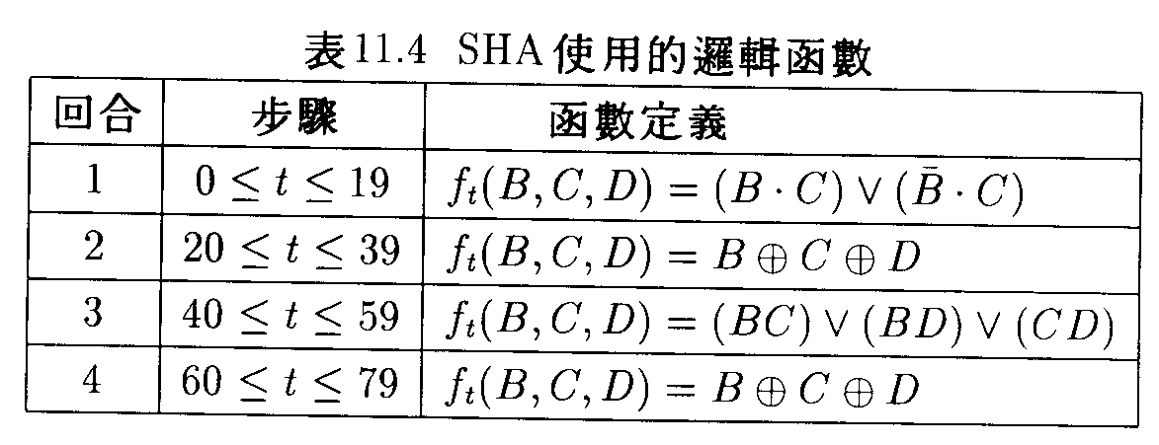
SHA 主要有四個回合，每一回合包括20個步驟的運算。當第一回合的第一步驟開始處理，A，B，C，D，E記錄器中的數值先複製到另外5個記錄器AA，BB，CC，DD，EE
邏輯函數與常數

Slide 33
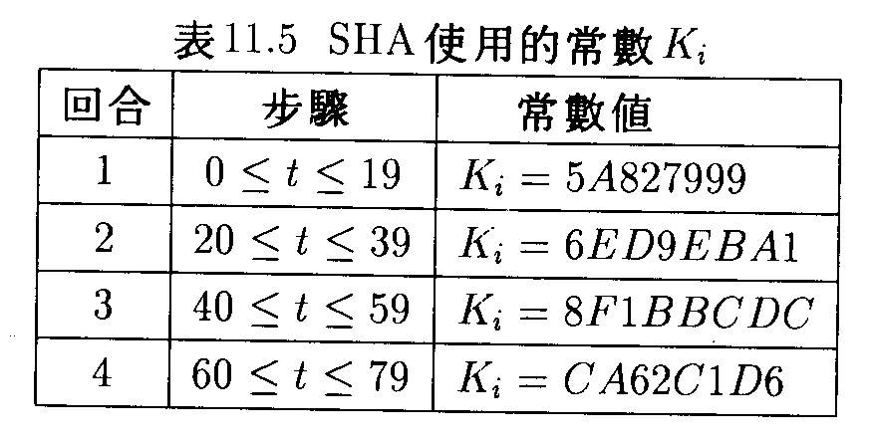
512 位元的明文塊可先分成16份，每份32位元的子明文塊，M₀,…,M₁₅。再將之轉換成80份，每份有32位元的W₀,W₁,...,W₇₉，定義如下：
  W_{t}=M_{t}, if 0≤t≤15
  W_{t}=S¹(W_{t-3}⊕ W_{t-8} ⊕ W_{t-14} ⊕W_{t-16} ), if 16≤t≤79
  S^{k}:左移循環k位元
  A,B,C,D,E←(E+f_{t}(B,C,D)+S⁵(A)+W_{t}+K_{t}), A,S³⁰(B),C,D

Slide 34
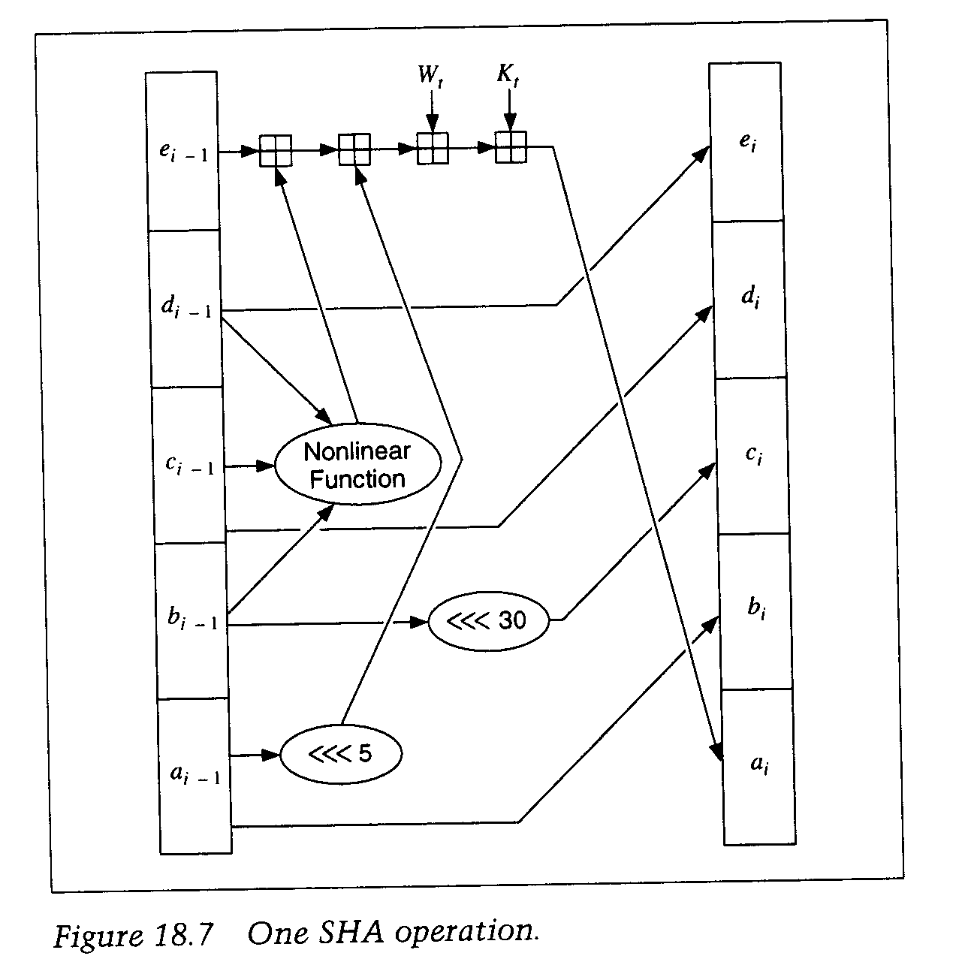

Slide 35
第四回合最後一個步驟的A，B，C，D，E輸出，將分別與記器AA，BB，CC，DD，EE中的相加其結果將成為處理下一個512位元明文塊時記錄器A，B，C，D，E的初始值
當完成了最後一個明文塊的運算時，A，B，C，D，E中的數據就是最後赫序函數值
MD5 和 SHA 的差異：
  MD5 SHA
  摘要長度 128位元 160位元
  運算步驟數目 64 80
  邏輯函數數目 4 4
  常數數目 64 4

Slide 36
安全性：SHA所產生的摘要較MD5長32位元。若二種赫序函數在結構上沒有任何問題的話，SHA是比MD5更安全
速度：SHA運算步驟比MD5多了16個步驟，而且記錄器的長度較MD5多32位元，均約慢25%
簡易性：二種方法都是相當的簡單，在實現上不需要很複雜的程式或是大量的記憶元。總之，SHA對每一步驟的操作描述較MD5簡單

